Slide 1
Онлайн образование
otus.ru

Slide 2


Меня хорошо видно
&& слышно?

Slide 3
Защита проекта Тема:
Барков Михаил
Ведущий разработчик

Slide 4
План защиты
Цели проекта
Что планировалось
Используемые технологии
Что получилось
Схемы/архитектура
Выводы

Slide 5
Цели проекта
1. | Декомпозиция монолитного приложения
2. | Изучение технологий, связанных с микросервисами
3. | Оценка эффективности декомпозиции приложения
4.

Slide 6
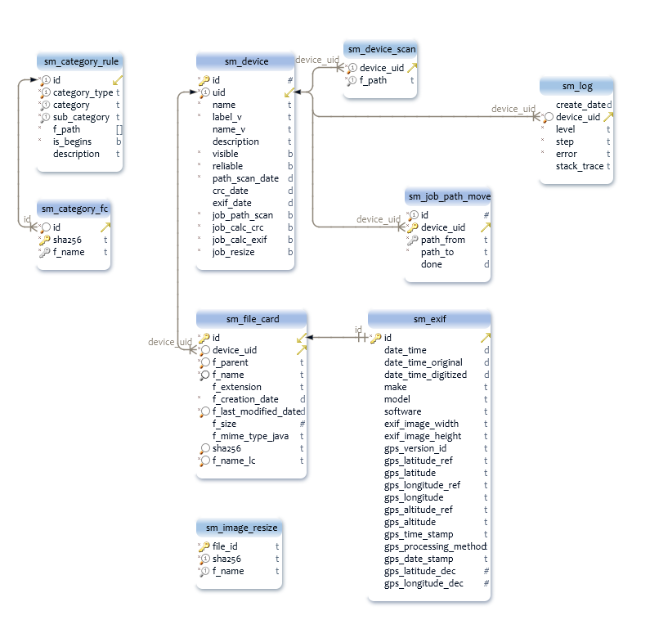

Slide 7
Что планировалось
1. | Был опыт работы с микросервисами, Openshift
2. | Оптимизация докер-образов
3. | Оптимизация сборки для быстрого получения результата
4.

Slide 8
Используемые технологии
1. | Play Framework
2. | Monitoring – prometheus, grafana, Kamon
3. | DB – Postgres, Scala slick
4 . | Messaging - Akka Streams (Akka-streams-patterns)
5 . | Service mesh – Ingress
6 . | Kubernetes, Docker

Slide 9
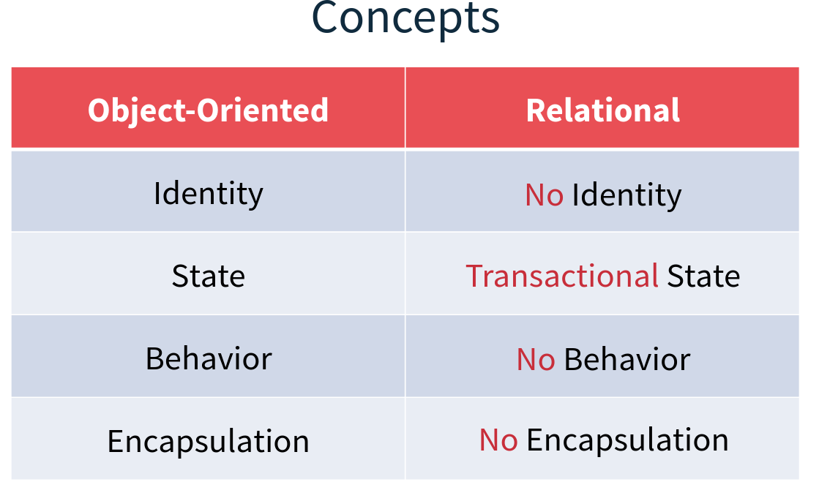
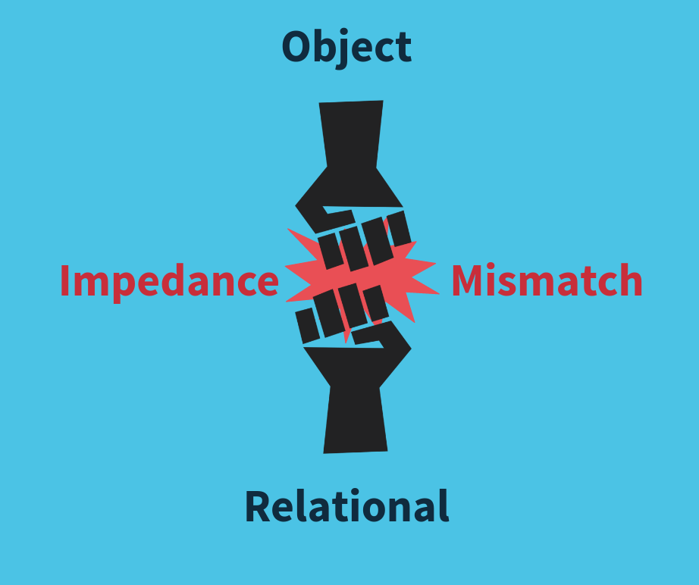
https://scala-slick.org/talks/2014-06-09_33rd_Degree/Functional%20Relational%20Mapping%20with%20Slick.pdf

Slide 10
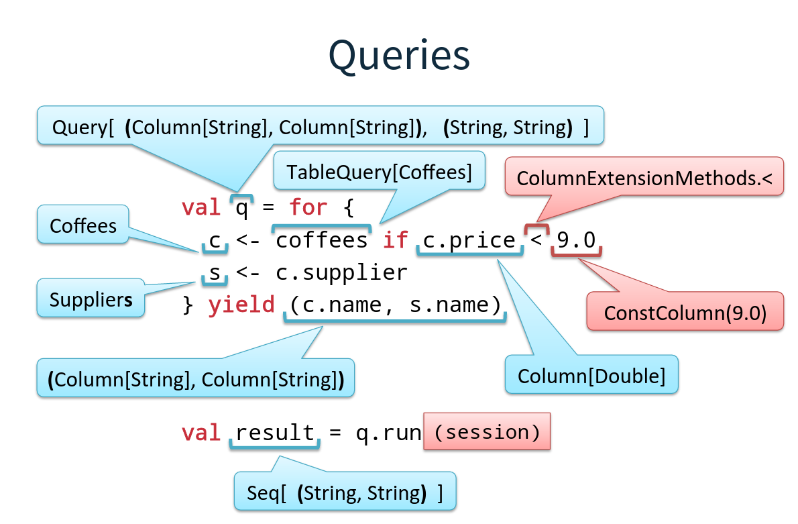

Slide 11
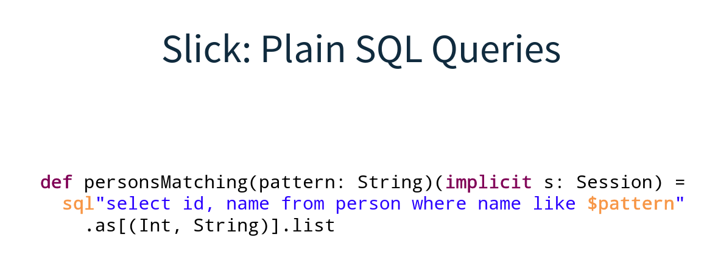

Slide 12
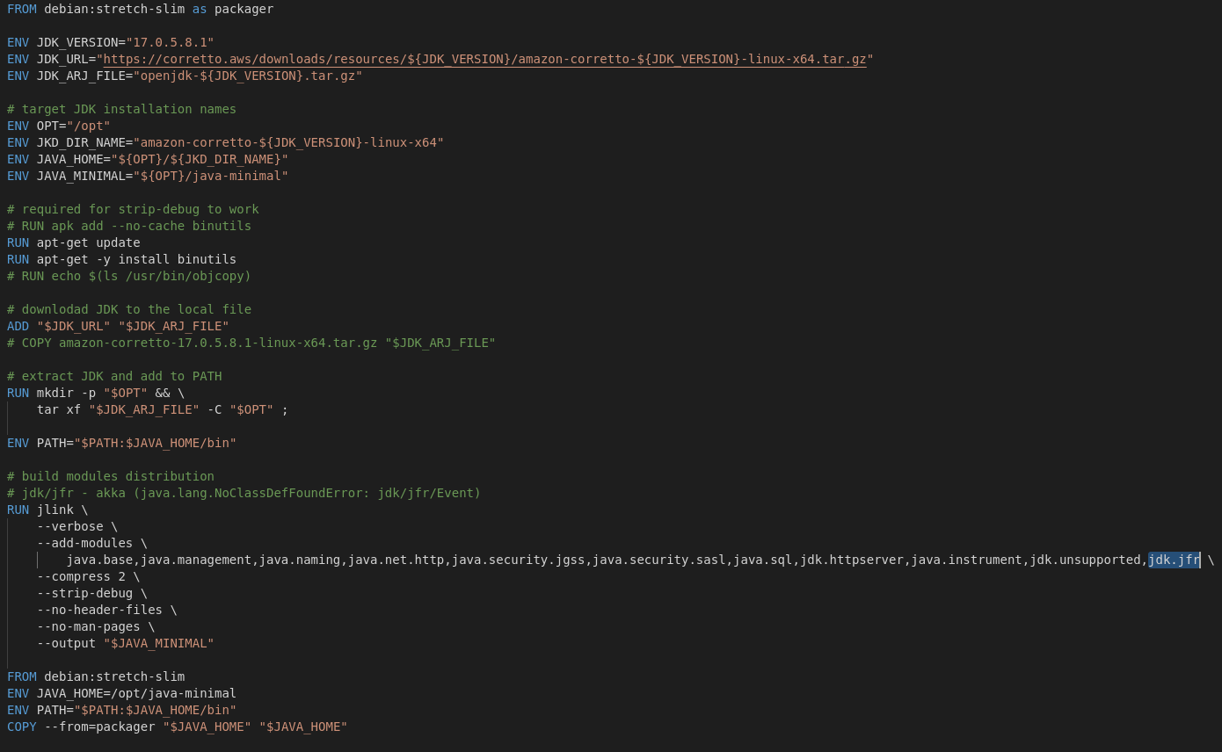

Slide 13
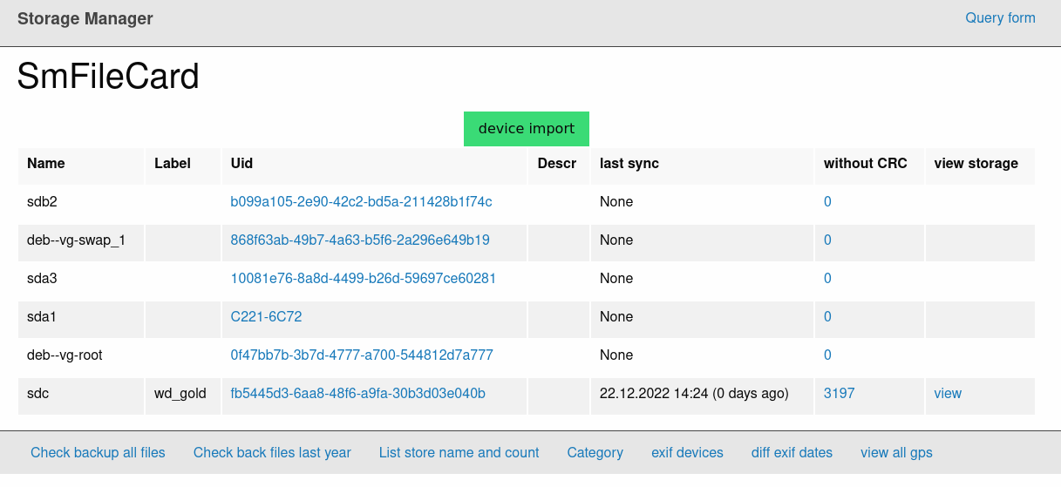
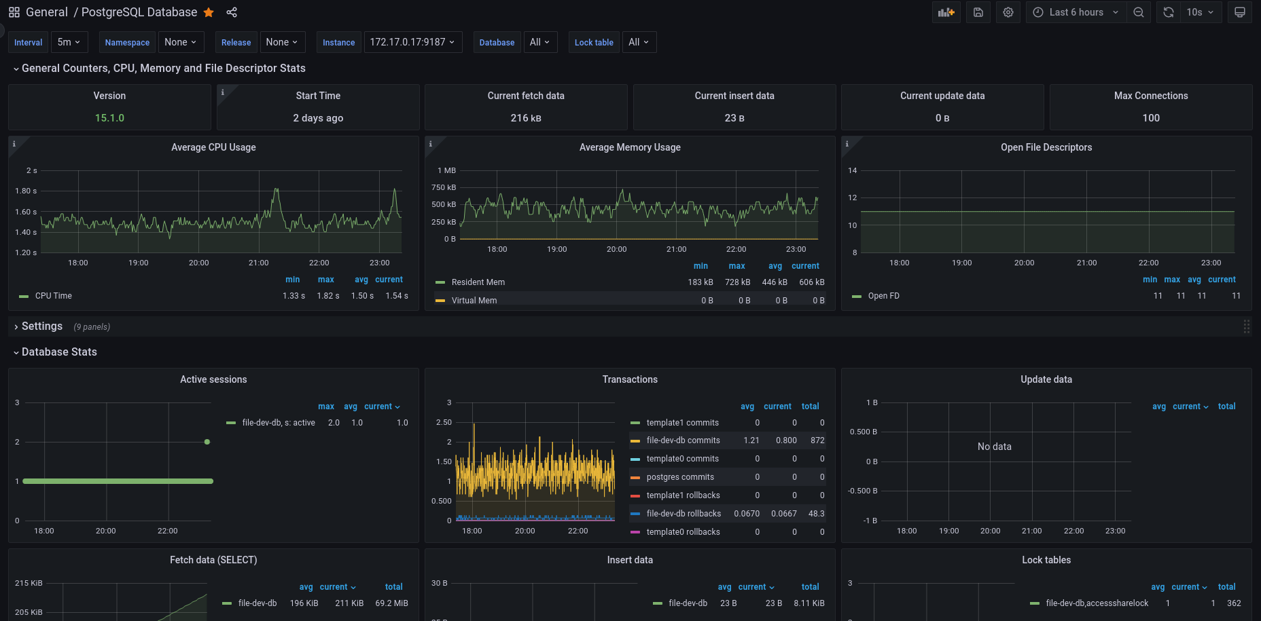
Что получилось

Slide 14
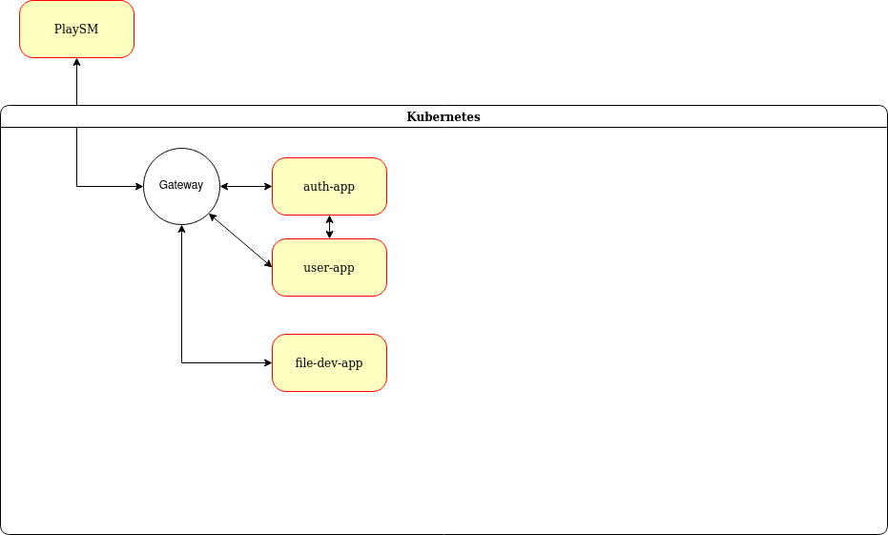

Slide 15
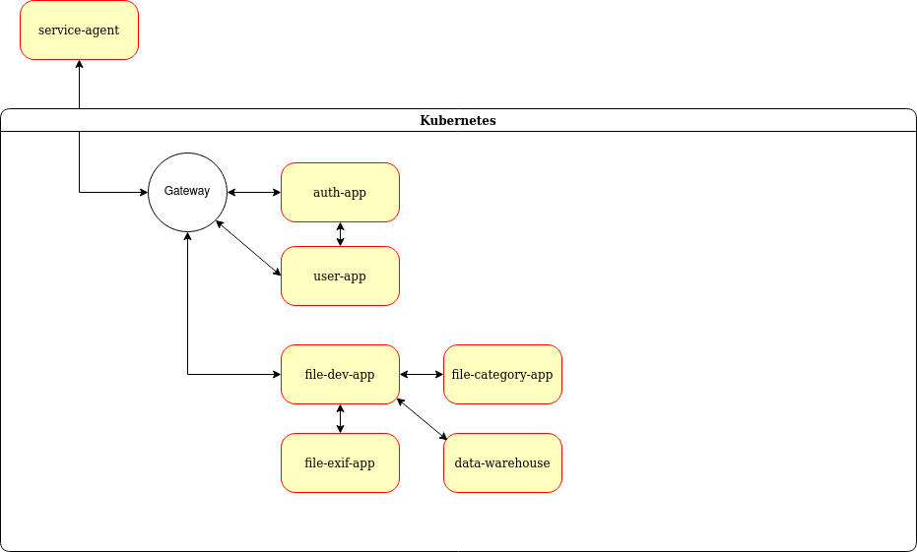
Схемы (архитектура, БД)

Slide 16
Выводы и планы по развитию
1. | Дальнейшая декомпозиция на микросерисы с оценкой производительности
2. | Создание сервиса и приложения, позволяющего принимать файлы от смартфона Андроид
3. | Улучшение мониторинга
4. | Переход на JWT токен
5. | Уменьшение размера докер-образа
6. | Автоматизация сборки приложения

Slide 17
Спасибо за внимание!

